Slide 1
AI 인격 생성 – 블록체인 웹 기획서

Slide 2
문서 버전
날짜 | 변경사항 | 버전 | 작성자
2020.08.04 | 최초 작성 | v0.001 | 이재건

Slide 3
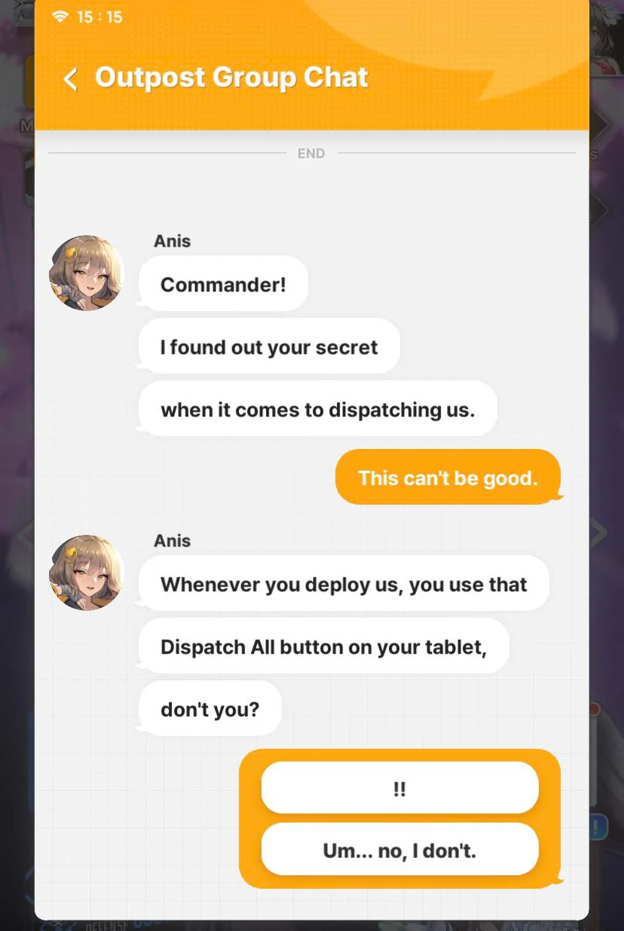
대목표
수집형 RPG 장르 메이저 게임 상 정형화된 ‘메신저‘ 기능
메신저 기능이란? – 게임 캐릭터와 유저와 캐릭터가
현재 상용화된 수집형 RPG 상에서는 ‘정해진 대사＇에 ‘정해진‘ 답변만 가능한 상황

Slide 4
메신저 게임 예시
메신저 기능 채용 게임 예시 : 블루 아카이브, 니케 등
메신저 기능 미채용 유사 장르 : 원신, 붕괴:스타레일, 페이트 그랜드 오더 등
애매 : 우마무스메

Slide 5
무엇을 학습해야하는가?
크게 게임 캐릭터/애니메이션 캐릭터로 구분하여 학습할 영역을 구분
학습할 정보 : 이름, 정보, 톤(대사) 등
우선 ai에게 대표 캐릭터를 학습시켜 세부사항 조정
(주술회전 캐릭터 특징 수집하고 싶으면 ‘jujutsu kaisen site:fandom.com’ 검색)
공통 학습 대상 | 게임 캐릭터 | 애니메이션 캐릭터
나무위키 | https://gensh.honeyhunterworld.com/?lang=KO 원신 | 캐릭터 대사 라인(자막 파일) 크롤링
각 fandom wiki ‘키워드’ site:fandom.com 검색 | https://starrail.honeyhunterworld.com/?lang=KR 붕괴 스타레일
 | https://nikke.gg/ 니케
 | 각 게임 내 대사 (유니티로 앱뜯 시도중)

Slide 6
AI 인격 생성 준비물
*이용자 입장에서 입력해야 할 항목
이름
배경 정보
주 사용 어휘, 톤
이 외 기타 행동 패턴 및 특징
* 배경 정보 대상 : 종족, 인종, 키, 체형, 눈 색, 머리카락 색/길이/스타일, 선호/비선호 성향, 출생지, 가족 구성, 성장 배경, 직업, 능력(역량), 주변 인물(캐릭터 관계) 등

Slide 7
웹 구조
Start
로그인
인증
메인 페이지
캐릭터 AI 인격 생성
생성된 AI 인격 검색
블록체인
계정 정보
NFT AI 인격 구매
지갑 연동
설정
내 NFT 관리
로그아웃

Slide 8
블록체인 요소
생성된 캐릭터 AI인격은 NFT화 가능
NFT화되지 않은 AI인격은 비공개(웹 상 검색되지 않음)
NFT화된 AI 인격은 유저가 가상화폐로 구매 가능
구매한 AI 인격은 구매자가 API화여 상업적 이용 가능
(유니티 애셋 스토어와 유사)

Slide 9
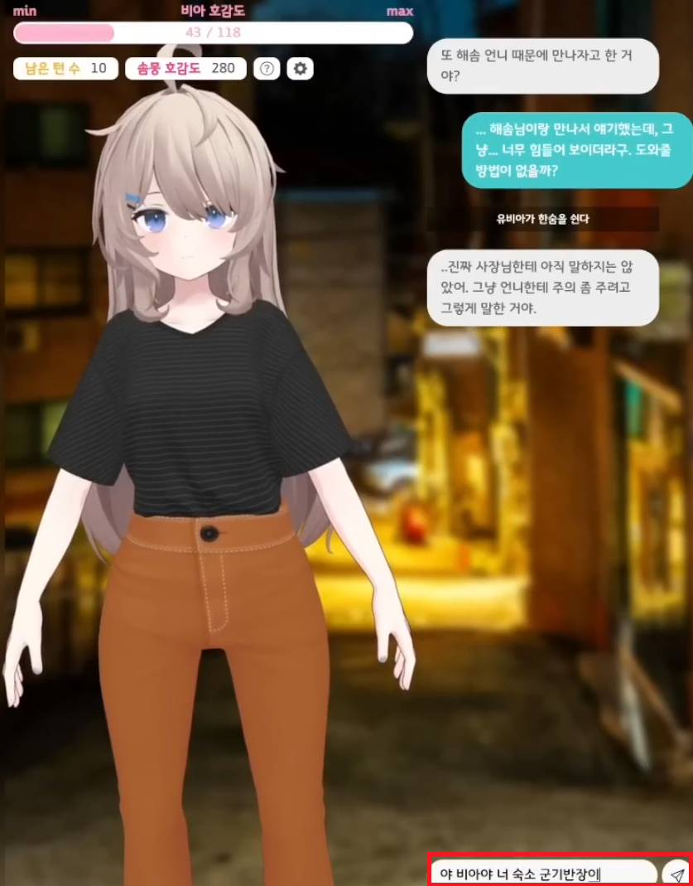
최종 목표
생성된 인격이 ‘일관성＇을 유지하며, 문자를 인식 후 의도를 확인하여 캐릭터성에 부합하게 답변
예시 이미지 ‘나만의 작은 아이돌＇의 경우 대사 자유도가 100%라고 볼 수 없지만, 당시 AI 챗봇 활용 국내 최초 사례로 볼 수 있음

